Slide 1
Текстури II
Тема №20

Slide 2
В тази лекция
Текстури
Множество текстури
Текстурни трансформации
Текстура върху цилиндър
Текстура върху сфера
Кубична текстура

Slide 3
Множество текстури

Slide 4
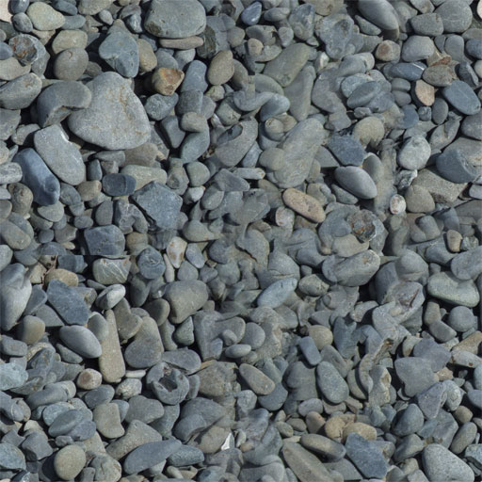
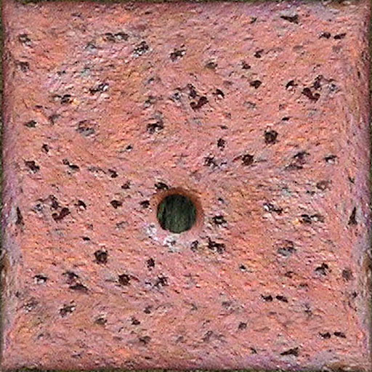
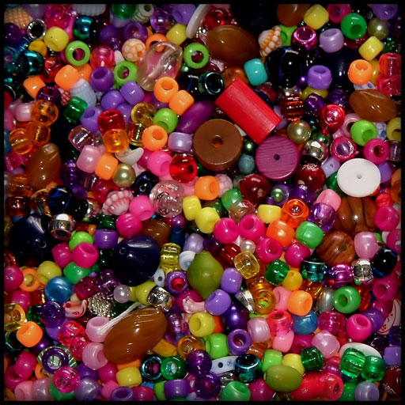
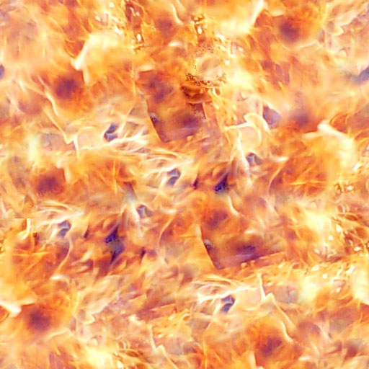
Множество текстури
Задача
Да се рисуват няколко графични обекта
Всеки да има своя текстура
Текстурите са базирани на Rock Textures. Rusty Hinge, Colorful Beads, Fire Pit Flames
Автор: TurboPhoto, лиценз: Public Domain, http://www.turbophoto.com/Free-Stock-Images

Slide 5
Реализация
Функция loadTexture създава празна текстура и подава заявка за зареждане на картинка
Функция imageLoaded реално създава текстурата
Връзката между двете функции е с текстурния обект texture и Image обекта image
function loadTexture(url)
{
var texture = gl.createTexture();
var image = new Image();
image.onload = function() {imageLoaded(texture,image)};
image.src = url;
return texture;
}
function imageLoaded(texture,image)
{
gl.bindTexture(gl.TEXTURE_2D, texture);
gl.pixelStorei(gl.UNPACK_FLIP_Y_WEBGL,true);
gl.texImage2D(gl.TEXTURE_2D,0,gl.RGB,gl.RGB,gl.UNSIGNED_BYTE,image);
:
}

Slide 6
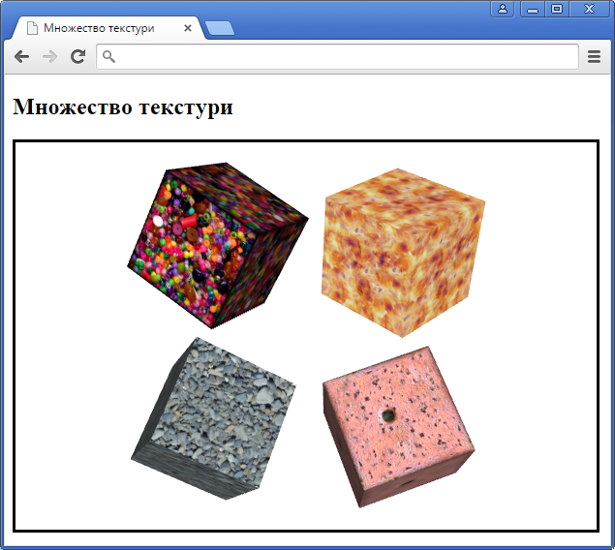
Тест
Файлове

Slide 7
Смяна на текстура
Динамична смяна
Няколко предварително заредени текстури
Всяка е в отделен текстурен обект
Смяна на текстурата на обект с друга текстура
textures = [];
for (var i=0; i<4; i++)
textures[i] = loadTexture('texture'+(i+1)+'.jpg');
:
cube.texture = textures[Math.round(time/2)%4];

Slide 8
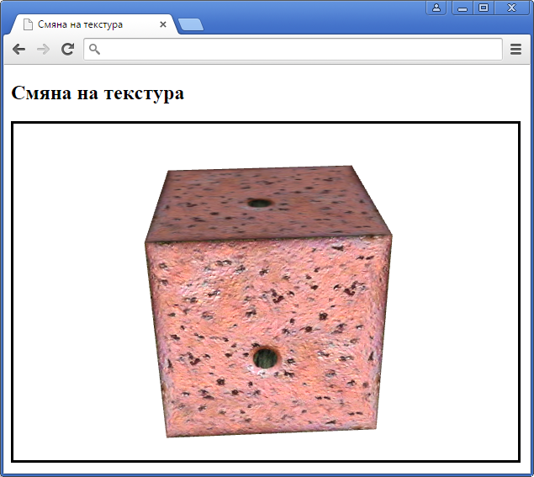
Тест
Файлове

Slide 9
Текстурни трансформации

Slide 10
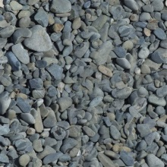
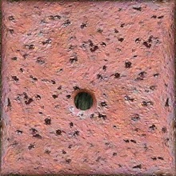
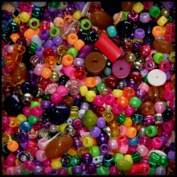

Обединяване на текстури
Идея
Вместо няколко текстури да ползваме една
Обща текстура с няколко подтекстури
Могат да са аранжирани в квадрат, в последователна редица и по какъвто си изберем друг начин

Slide 11
Достъп до подтекстурите
Избор на подтекстура чрез текстурните координати
T
(0,1)
(0.5,1)
(1,1)
(0.5,0.5)
(0,0.5)
(1,0.5)
S
(0,0)
(0.5,0)
(1,0)

Slide 12
Реализация
Център на текстурата texCenter в шейдъра за фрагменти
Текстурните координати вече зависят от текстурните координати във върховете vST, мащаба uTexScale и центъра uTexCenter
Център на текстурата в Cube
uniform float uTexScale;
uniform vec2 uTexCenter;
vec4 texCol = texture2D(uSampler,vST*uTexScale+uTexCenter);
Cube = function(center,size)
{
this.texCenter = [0,0];
:
}
Cube.prototype.draw = function()
{
gl.uniform2fv(uTexCenter,this.texCenter);
:
}

Slide 13
Смяна на текстурата
Четирите подтекстури са:
texCenter | texScale
[0.0, 0.0] | 0.5
[0.0, 0.5] | 0.5
[0.5, 0.0] | 0.5
[0.5, 0.5] | 0.5
var i = Math.round(time)%4;
cube.texScale = 0.5;
cube.texCenter = [(i%2)/2,(i>>1)/2];

Slide 14
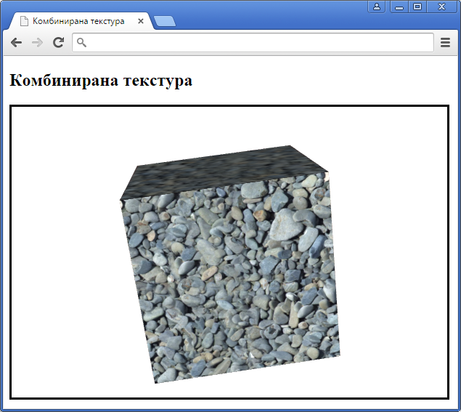
Тест
Файлове

Slide 15
Текстурна матрица
Текстурни координати
Са координати в 2D
Подлежат на матрични трансформации
Трансформации
Променят шарката на текстурата върху обект
Транслация – шарката на текстурата се плъзга
Мащабиране – смалява се или се увеличава
Въртене – завърта се около някоя своя точка
Текстурните матрици са 3x3 (2D хомогенни координати)

Slide 16
Оригинална шарка
Генериране на оригинална шарка с единична матрица
Смаляване/увеличаване на шарка
Мащабиране на матрица m (3D) по вектор v (2D)
Мащаб = брой копия на текстурата, т.е. увеличаване на мащаба намалява размера на шарката
function texIdentity()
{
return new Float32Array([1,0,0,0,1,0,0,0,1]);
}
function texScale(m,v)
{
m[0] *= v[0];
m[1] *= v[0];
m[3] *= v[1];
m[4] *= v[1];
}

Slide 17
Плъзгане на шарка
Транслация на матрица m (3D) по вектор v (2D)
Въртене на шарка
Въртене на матрица m (3D) по ъгъл a (в градуси)
function texTranslate(m,v)
{
m[6] += m[0]*v[0]+m[3]*v[1];
m[7] += m[1]*v[0]+m[4]*v[1];
}
function texRotate(m,a)
{
a = radians(a);
var s = Math.sin(a);
var c = Math.cos(a);
a = m[0]*s+m[3]*c; m[0]=m[0]*c-m[3]*s; m[3]=a;
a = m[1]*s+m[4]*c; m[1]=m[1]*c-m[4]*s; m[4]=a;
}

Slide 18
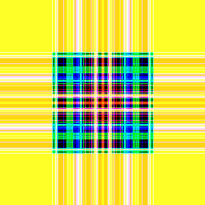
Пример
Използване само на една текстура
Да се наложи върху кубове по различни начини
Да се използва транслация, ротация, мащабиране
Оригинална текстура

Slide 19
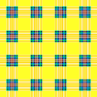
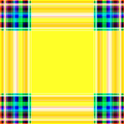
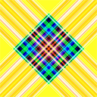
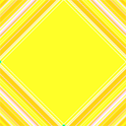
m = texIdentity();
texScale(m,[4,4]);
cube[0].texMatrix = m;
m = texIdentity();
texTranslate(m,[0.5,0.5]);
m = texIdentity();
texTranslate(m,[0.5,0.5]);
texRotate(m,45);
texTranslate(m,[-0.5,-0.5]);
m = texIdentity();
texTranslate(m,[0.5,0]);
texScale(m,[0.707,0.707]);
texRotate(m,45);

Slide 20
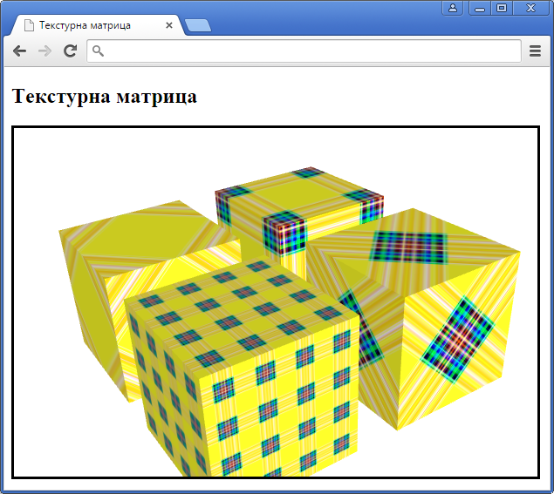
Тест
Файлове

Slide 21
Текстура върху цилиндър

Slide 22
Други обекти
Текстури върху други обекти
Различни начини на залепяне на текстура
Зависят от наличните текстури
Зависят от желаните ефекти
Проблеми
Нужда от различни мащаби за една и съща текстура, наложена върху отделни повърхности на обект
Нужда от две или повече текстури за един и същ обект
Нужда от съответствие между върхове и тексели, което не може да се постигне с матрична трансформация

Slide 23






Цилиндър
Околна повърхнина
Може да се разгъне до правоъгълник
Естествено наслагване на текстура
$$\frac{\text{4}}{\text{n}}$$
S
$$\frac{\text{3}}{\text{n}}$$
1
$$\frac{\text{n}\text{−1}}{\text{n}}$$
$$\frac{\text{1}}{\text{n}}$$
$$\frac{\text{2}}{\text{n}}$$
$$\frac{\text{0}}{\text{n}}$$
T
0

Slide 24
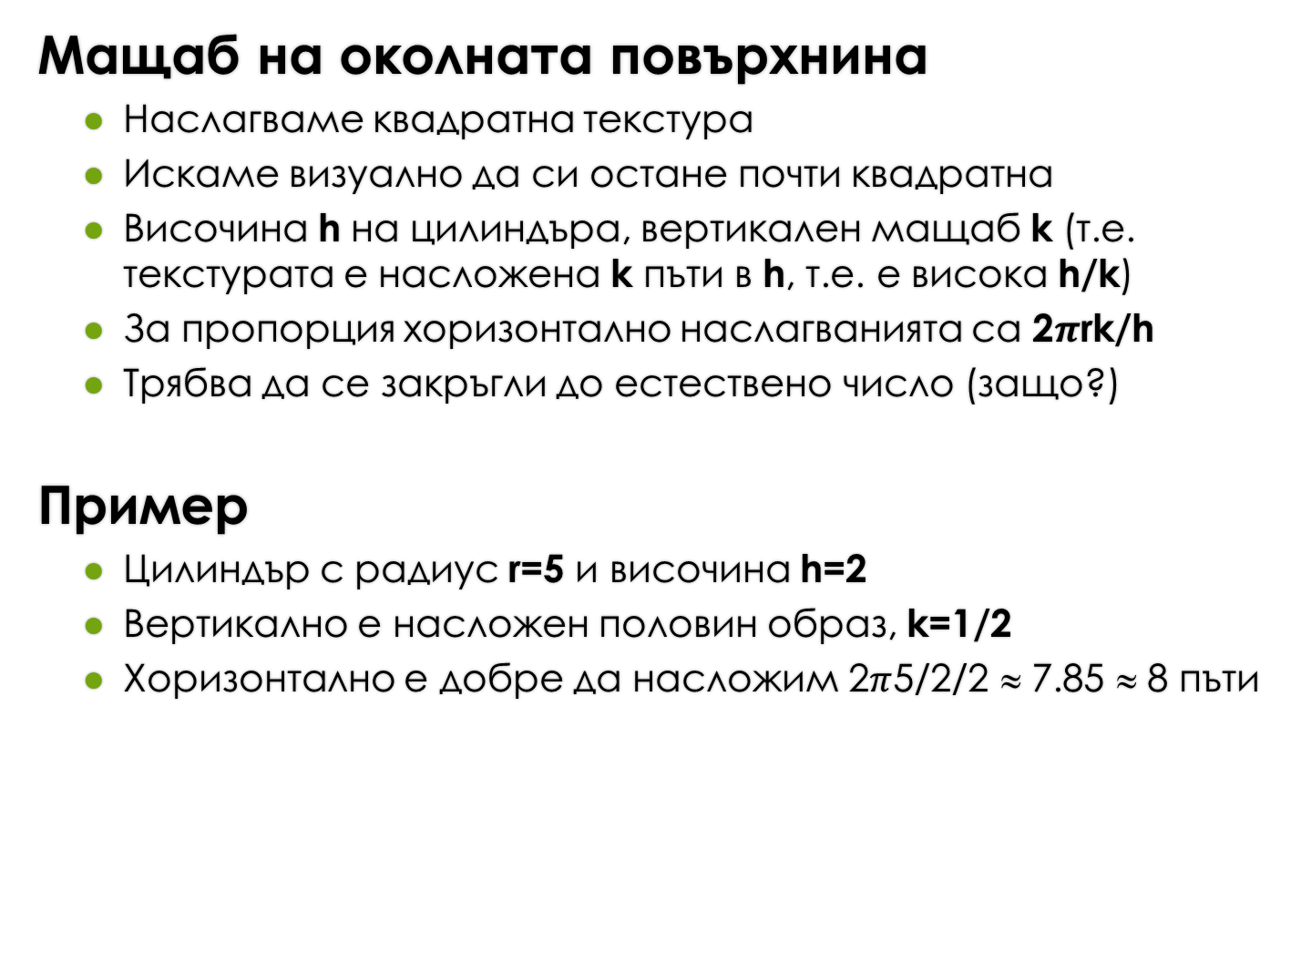
Мащаб на околната повърхнина
Наслагваме квадратна текстура
Искаме визуално да си остане почти квадратна
Височина h на цилиндъра, вертикален мащаб k (т.е. текстурата е насложена k пъти в h, т.е. е висока h/k)
За пропорция хоризонтално наслагванията са 2$π$rk/h
Трябва да се закръгли до естествено число (защо?)
Пример
Цилиндър с радиус r=5 и височина h=2
Вертикално e насложен половин образ, k=1/2
Хоризонтално е добре да насложим 2$π$5/2/2 ≈ 7.85 ≈ 8 пъти

Slide 25
Повърхнина на основа
Не може да се разгъне до правоъгълник, без деформация
Различни варианти на наслагване, двата най-чести:
Полярно – добро съвпадение с околната шарка, но проблем към центъра на основата
Декартово – без деформация на шарката, но разминаване с околната шарка
1
1
Т
T
0
0
S
1
S
1
0

Slide 26
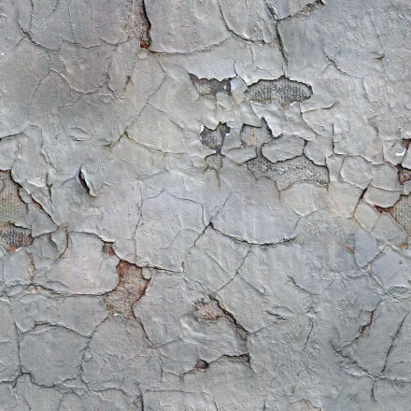
Пример
Два текстурирани цилиндъра
Единият е широк, но плосък
Другият е тесен, но дълъг
Шарката да е навсякъде пропорционална
Flakey Paint Metal 2, предоставена любезно от maxTextures
Автор: Max Boughen, Всички права запазени www.maxtextures.com

Slide 27
Реализация
Нужни са две текстурни матрици texMatrix и texMatrixBase
Шарките и на околната повърхнина и на основите са с различни мащаби
За всяка от повърхнините избираме съответната матрица
Cylinder изпраща матриците до CanonicalCylinder, понеже в каноничния цилиндър се разграничават повърхнините
CanonicalCylinder.prototype.draw = function(hollow, texture,
texMatrix, texMatrixBase)
{
:
if (!hollow)
{
gl.uniformMatrix3fv(uTexMatrix,false,texMatrixBase);
gl.drawArrays(gl.TRIANGLE_FAN,0,this.n+2);
gl.drawArrays(gl.TRIANGLE_FAN,this.n+2,this.n+2);
}
gl.uniformMatrix3fv(uTexMatrix,false,texMatrix);
gl.drawArrays(gl.TRIANGLES,2*this.n+4,6*this.n);
}

Slide 28
Текстурни координати
Избрано е декартово наслагване на текстура
За основата центърът е в (0.5, 0.5)
За околната повърхнина се обхожда от 0/n до n/n
var data = [0,0,0, 0,0,-1, 0.5,0.5];
for (var i=0; i<=n; i++)
{
data.push(Math.cos(a),Math.sin(a),0,0,0,-1,
0.5+0.5*Math.cos(a),0.5+0.5*Math.sin(a));
a += dA;
}
for (var i=0; i<=n; i++)
{
:
data.push(Math.cos(a),Math.sin(a),1,N[0],N[1],0,i/n,1);
data.push(Math.cos(a),Math.sin(a),0,N[0],N[1],0,i/n,0);
data.push(Math.cos(a+dA),Math.sin(a+dA),0,M[0],M[1],0,(i+1)/n,0);
:
a += dA;
}

Slide 29
Цилиндър №1 [r₁=5,h₁=2]
Околен мащаб [7.85,0.5]→[8,0.5], основен [2.5,2.5]
Цилиндър №2 [r₂=1,h₂=16]
Околен мащаб [1.57,4]→[2,4], основен [0.5,0.5]
h₁=2
r₁=5
r₂=1
h₂=16

Slide 30
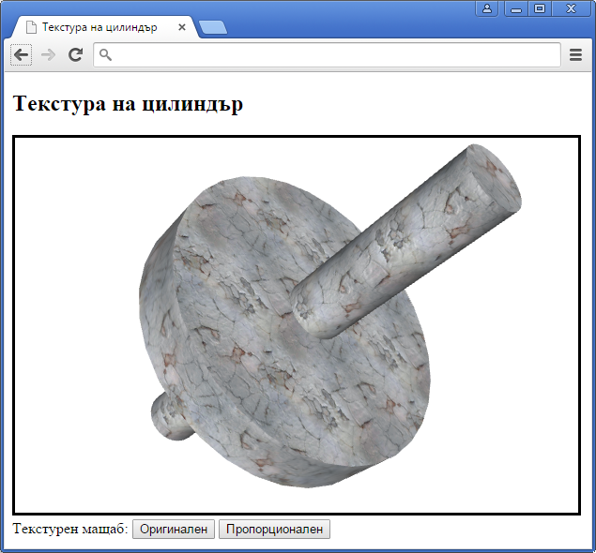
Тест
Файлове

Slide 31
Текстура върху сфера

Slide 32
Карти и сфери
Наслагване върху сфера
Няма най-добро наслагване
Сериозен проблем, възникнал при опитите да се направи карта на цялата земна повърхност
Картови проекции
На английски: map projection
По-известни картови проекции:
Правоъгълна проекция – най-удобна за КГ и наслагване на текстури върху сфера
Меркатор – най-удобна за морска навигация и следване на морски маршрути
Проекция на Богс – най-удобна за представяне на пространствено разпределение

Slide 33
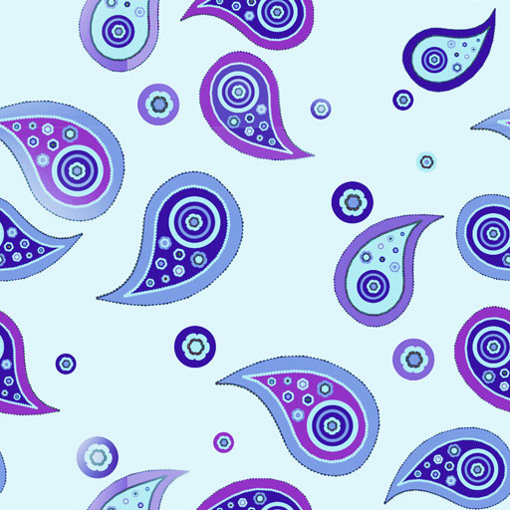
Наслагване върху сфера
Ще използваме правоъгълна проекция
Паралелите са успоредни, съответстват на ос S
Меридианите са успоредни, съответстват на ос T
Обиколката по S е двойно по-голяма от дъгата T
1
T
S
2
0
0
Paisley pattern blue
Автор: Пол Шермън, лиценз: Public Domain
http://www.wpclipart.com/textures/paisley/paisley_pattern_blue.png.html

Slide 34
Реализация
В конструктора на CanonicalSphere се добавят координатите по S и T
Останалата част от кода е аналогична като при куба
function dataPush(a,b,s,t)
{
data.push(
Math.cos(a)*Math.cos(b),
Math.sin(a)*Math.cos(b),
Math.sin(b),
s, t );
}
:
var b = -Math.PI/2, dB = 2*Math.PI/n;
for (var bi=0; bi<n/2; bi++)
{
var a = 0, dA = 2*Math.PI/n;
for (var ai=0; ai<=n; ai++)
{
dataPush(a,b,ai/n,bi/(n/2));
dataPush(a,b+dB,ai/n,(bi+1)/(n/2));
:

Slide 35
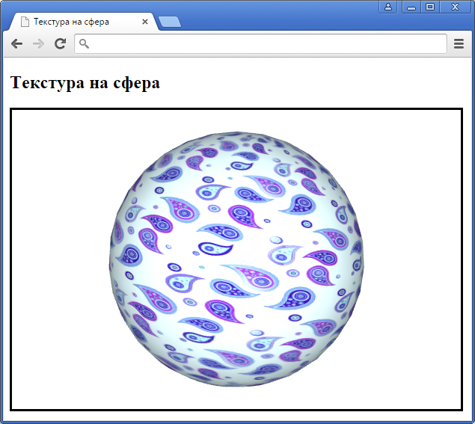
Тест
Файлове

Slide 36
Земно кълбо
Цел
Генериране на образ на Земята с континенти и океани
Особености
Най-добре е с текстура на земната повърхност
Поради нелинейната деформация при налагането на текстура върху сфера, текстурата трябва да е предварително деформирана

Slide 37
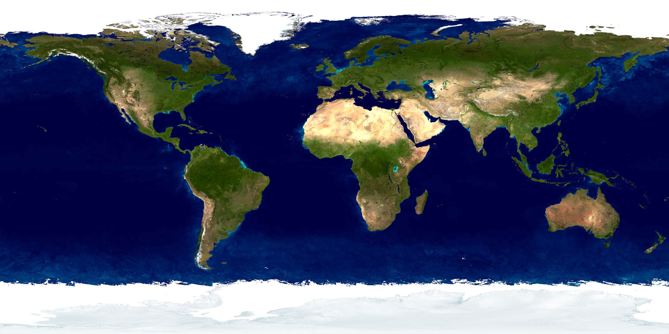
Текстура
Най-често хоризонтално е двойно по-голяма
Деформацията е най-голяма около полюсите
The Blue Marble: Land surface, ocean color and sea ice
Автори: Reto Stöckli, Robert Simmon, NASA Goddard Space Flight Center, лиценз: Public Domain
http://visibleearth.nasa.gov/view.php?id=57730

Slide 38
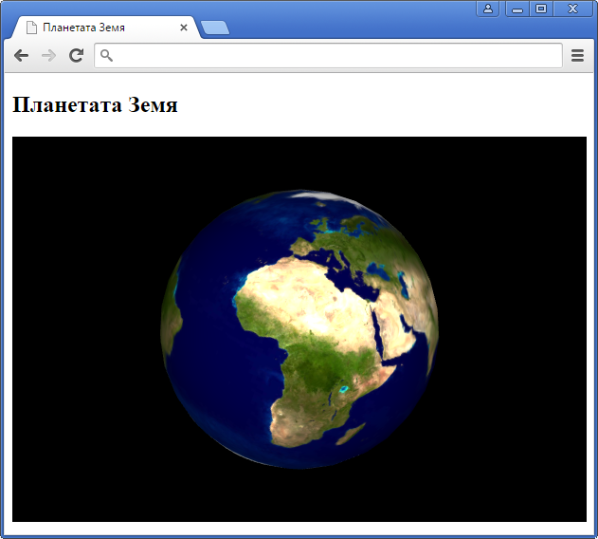
Тест
Файлове

Slide 39
Океани
Подобрение на модела
Океаните да са отражателни, но сушата да не е
Необходимост
Отразената светлина да зависи от повърхността
Цветът да зависи от няколко компонента:
Цвета на обекта
Ориентацията на обекта
Цвета на текселите
Цвета на светлините (околна, дифузна, отражателна)
Коефициент на отразяване

Slide 40
Отражателност
Вариант №1
Чрез изследване на цвета на текселите
По-синеещ цвят е водна повърхност и има отражение
По-несинеещ цвят е суша и там няма отражение
Решение, прекалено обвързано с цветовете
Вариант №2
Чрез допълнителна текстура
Тя е карта на отражателността (specular map)
Решението не зависи от цветовете – отражателността се определя само от картата, без значение от цвета на основната текстура

Slide 41
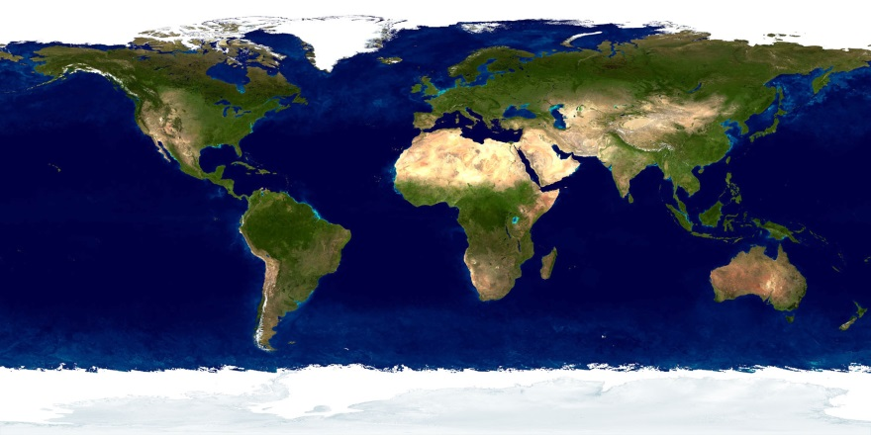
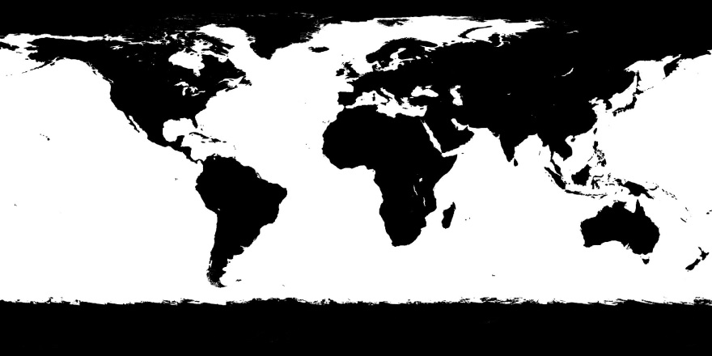
Карта на отражателността
Черно-бяла текстура (за удобство за момента е RGB)
Интересуваме се само от единия цветови компонент
Ако е 0, значи е черен цвят и там не трябва да има отражение
Ако е 1, значи е бял цвят и там трябва да има пълно отражение
Затова континентите са черни, а океаните, моретата, езерата и реките са бели
Ако има сив цвят в картата, то той ще определи междинна степен на отражение
Основна текстура
Карта на отражателността

Slide 42
Реализация в шейдъра
Трябва шейдъра за фрагменти да има достъп до две текстури паралелно – от едната ще се извличат тексели, а от другата – техният коефициент на отражение
Ползват се два текстурни модула
Номерът на единия е в uTexUnit (основната текстура)
Номерът на другия е в uRefUnit (карта на отражението)
Заб: в предишните примери ролята на uTexUnit се изпълняваше от uSampler
uniform sampler2D uRefUnit;
uniform sampler2D uTexUnit;
uniform mat3 uTexMatrix;
varying vec3 vST;
void main( )
{
:
};

Slide 43
Изчисляване на цвета
В texPos се пресмятат текстурните координати
Те се ползват за намиране на цвета texCol на тексел
Същите координати се ползват за намиране на коефициента на отражение ref – понеже texture2D извлича цвят, от него ползваме само червената компонента r
Цвета на текстурата texCol (трите компонента s, t и p) и цвета vColor на обекта образуват основния цвят
Към него добавяме цвета specularColor на светлината, умножена по коефициента на отражение ref
Така при ref=0 няма отражение, при ref=1 то е максимално
void main( )
{
:
vec2 texPos = (uTexMatrix*vST).st;
vec4 texCol = texture2D(uTexUnit,texPos);
float ref = texture2D(uRefUnit,texPos).r;
gl_FragColor = vec4(texCol.stp*vColor+specularColor*ref,1.0);
};

Slide 44
Текстурни модули
Зареждането и обработването на картата на отражение ще е извън обекта Sphere или CanonicalSphere
В loadTexture добавяме параметър post – това е функция, която да се извиква след зареждането на текстурата в текстурния обект
function loadTexture(url,post)
{
var texture = gl.createTexture();
var image = new Image();
image.onload = function()
{
imageLoaded(texture,image);
if (post) post(texture);
};
image.src = url;
return texture;
}

Slide 45
Основна програма
Включваме два текстурни модула
Зареждаме самостоятелно картата на отражението от файла specular.jpg
След успешното му зареждане и създаване на текстурен обект, свързваме текстурата с текстурен модул 1, в който е планирано да е тази карта
gl.uniform1i(uTexUnit, 0);
gl.uniform1i(uRefUnit, 1);
refTex = loadTexture('specular.jpg',setRefTex);
:
function setRefTex(texture)
{
gl.activeTexture(gl.TEXTURE1);
gl.bindTexture(gl.TEXTURE_2D,texture);
gl.activeTexture(gl.TEXTURE0);
}

Slide 46
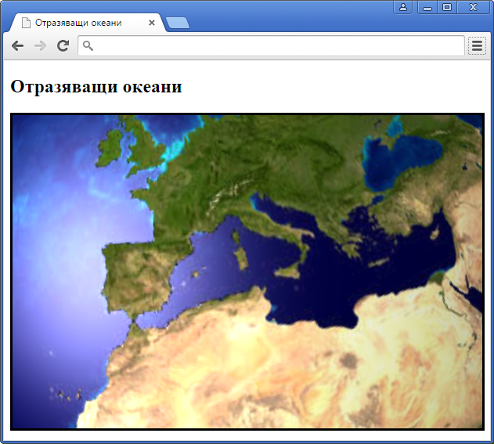
Тест
Файлове

Slide 47
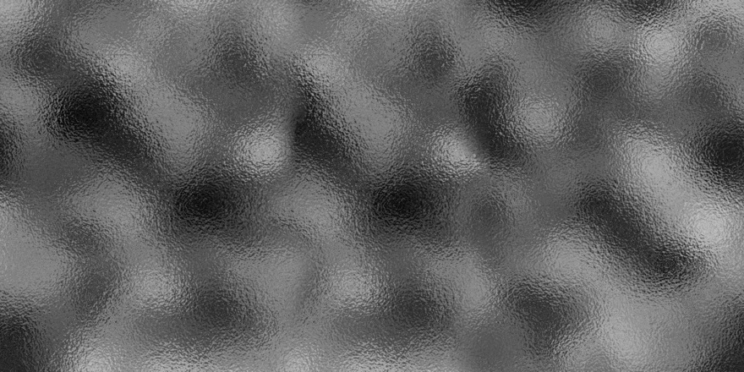
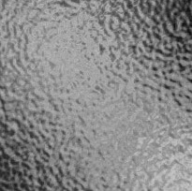
Вълни
Последна добавка
Водната повърхност да е с илюзия за вълни
Да се вижда и някакво малко движение
Реализация
Използваме трета текстура – вълни

Slide 48
Шейдър
Ползваме трети текстурен модул uWavUnit
Като параметър подаваме и текущото време uTime
Правим „движение“ на 5 копия на текстурата с вълни
От 5 тексела изчисляваме wav – коефициент на вълнение
С израза 0.4+wav/3 калибрираме „силата“ на вълните
Коефициентът на отражение умножаваме по така изчисления коефициент на вълнение
uniform float uTime;
:
uniform sampler2D uWavUnit;
:
float wav = 0.0;
for (int i=0; i<5; i++)
{
vec2 ofs = vec2(cos(uTime+float(i)),sin(uTime-float(i)));
wav += texture2D(uWavUnit,texPos+0.05*ofs).r;
}
wav = 0.4+wav/3.0;
gl_FragColor = vec4(texCol.stp*vColor+specularColor*ref*wav,1.0);

Slide 49
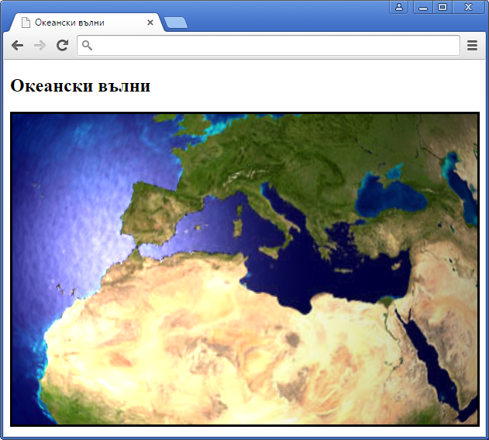
Тест
Файлове

Slide 50
Кубични текстури

Slide 51
Кубични текстури
Текстури в 3D
Комплект от 6 текстури, всяка е за една от стените на куб
Текстурата се нарича кубична, а наслагването е кубично наслагване (cube mapping)
Използване
Симулиране на обкръжение (напр. звездно небе)
Бързо и евтино добавяне на много детайли в далечината
Този метод се нарича небесен куб (skybox)
Има вариант с наслагване върху сфера – небесен купол (skydome), но това е по-тежък вариант

Slide 52
Текстурни координати
Съществена разлика
Не са директни координати на тексел
Координатите са 3D вектори, определящи лъч
Сечението на този лъч с текстурния куб определя кой тексел от коя от 6-те текстури ще се използва
Алгоритъм на пресмятане
Най-голямата по модул компонента на вектора определя коя от 6-те стени се докосва (т.е. коя текстура да се ползва)
Съотношението между другите два компонента определя кой тексел от нея да се използва
Тези изчисления се извършват хардуерно

Slide 53
Текстури
По една за всяко направление
Представка TEXTURE_CUBE_MAP_
Равнинността им води до деформация, която се компенсира, ако гледната точка е в геометричния център
POSITIVE_Z
NEGATIVE_Y
NEGATIVE_X
POSITIVE_X
POSITIVE_Y
NEGATIVE_Z

Slide 54
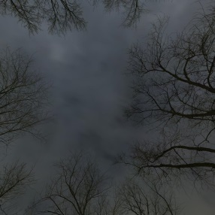
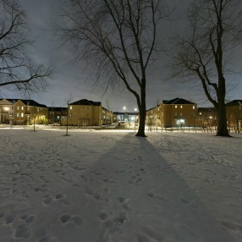
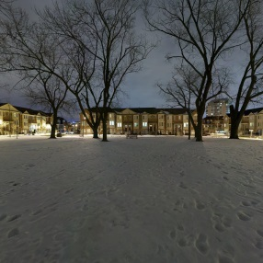
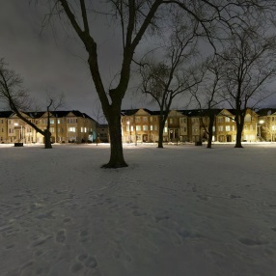
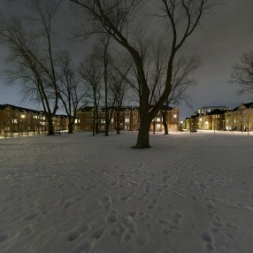
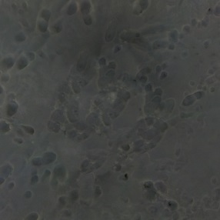
Пример с кубична текстура
Парк
Небето е +Y, земята е –Y, хоризонтът е по X и Z
Оглеждане във всички посоки (вкл. нагоре и надолу)
+Y
-X
-Z
+X
+Z
-Y
Park 3
Автори: Emil Persson, лиценз: CC-BY 3.0
http://www.humus.name/index.php?page=Textures&ID=20

Slide 55
Реализация
В шейдъра за върхове подаваме координатите на върховете към шейдъра за фрагменти
Променливата uTexUnit е от тип samplerCube, който се отнася за кубична текстура в текстурен модул
Извличането на цвят на тексел е с textureCube и 3D координатите на пиксел (или на 3D вектор)
varying vec3 vXYZ;
void main ()
{
:
vXYZ = aXYZ;
}
uniform samplerCube uTexUnit;
varying vec3 vXYZ;
void main( )
{
gl_FragColor = textureCube(uTexUnit,vXYZ);
}

Slide 56
Небесен куб
Реализиран като клас Skybox
Не са нужни цвят и нормални вектори – няма осветяване
Не са нужни текстурни координати – ползват се самите координати на върховете
Текстурата е готова, когато са заредени всичките 6 текстури (в count броим колко незаредени текстури остават)
Завъртаме около X, за да направим небето от +Y на +Z
Типа на текстурата е TEXTURE_CUBE_MAP
Skybox.prototype.draw = function()
{
:
xRotate(-90);
:
if (gl.isTexture(this.texture) && !this.texture.count)
{
gl.bindTexture(gl.TEXTURE_CUBE_MAP,this.texture);
gl.drawArrays(gl.TRIANGLES,0,36);
}
}

Slide 57
Зареждане на текстурите
Добавя се брояч count на незаредените текстури с начална стойност 6
Добавя се индекс side на текстура, която се зарежда
Вместо TEXTURE_2D се ползва TEXTURE_CUBE_MAP
function texture3D()
{
var texture = gl.createTexture();
texture.count = 6;
:
function loadTexture3D(texture,side,url)
{ ...
image.onload = function() {imageLoaded3D(texture,image,side);};
:
function imageLoaded3D(texture,image,side)
{
gl.bindTexture(gl.TEXTURE_CUBE_MAP, texture);
texture.count--;
if (texture.count==0) {...}
:

Slide 58
Индексите на стените са константи с имена TEXTURE_CUBE_{POSITIVE|NEGATIVE}_{X|Y|Z}
Всяка картинка на 6-те текстури се зарежда асинхронно
sky = new Skybox([0,0,0],10);
sky.texture = texture3D();
loadTexture3D(sky.texture,gl.TEXTURE_CUBE_MAP_POSITIVE_X,'posx.jpg');
loadTexture3D(sky.texture,gl.TEXTURE_CUBE_MAP_NEGATIVE_X,'negx.jpg');
loadTexture3D(sky.texture,gl.TEXTURE_CUBE_MAP_POSITIVE_Y,'posy.jpg');
loadTexture3D(sky.texture,gl.TEXTURE_CUBE_MAP_NEGATIVE_Y,'negy.jpg');
loadTexture3D(sky.texture,gl.TEXTURE_CUBE_MAP_POSITIVE_Z,'posz.jpg');
loadTexture3D(sky.texture,gl.TEXTURE_CUBE_MAP_NEGATIVE_Z,'negz.jpg');

Slide 59
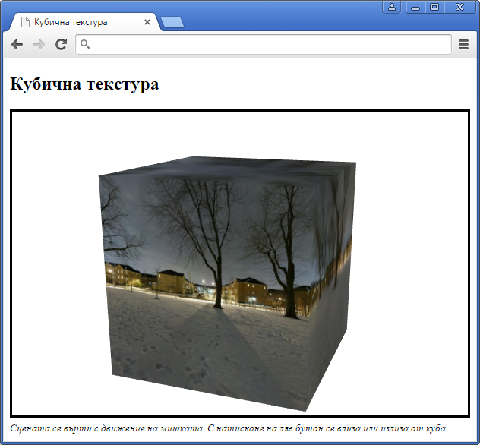
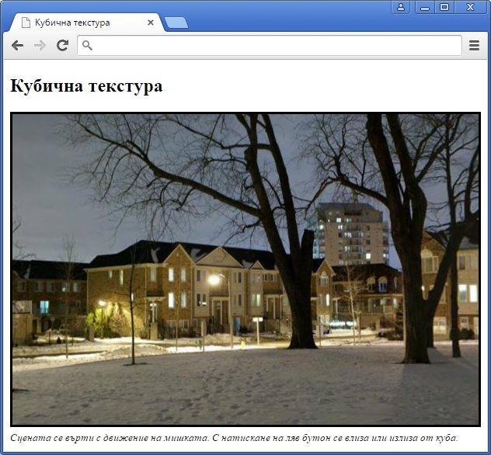
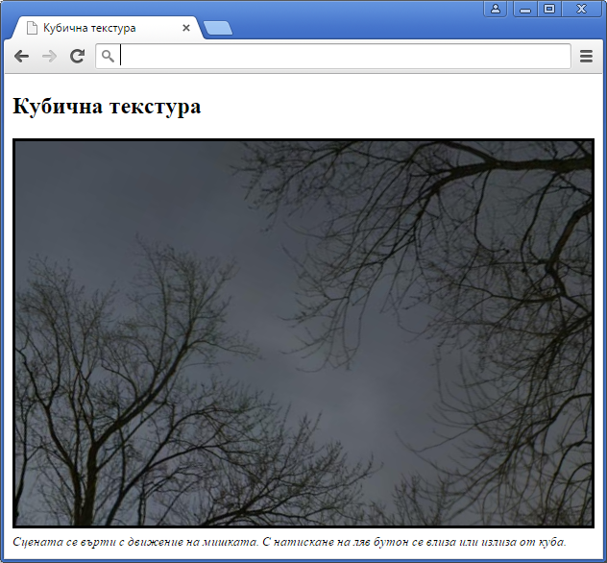
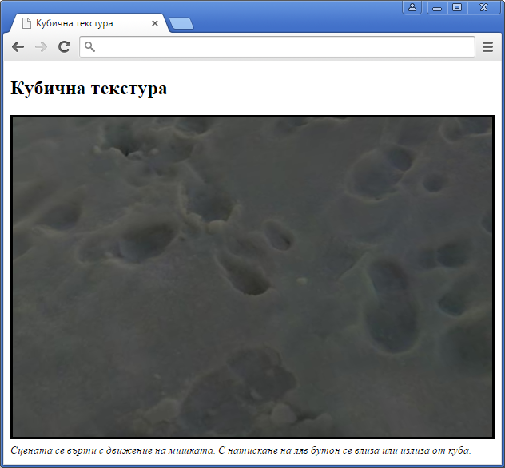
Тест
Файлове

Slide 60
Речник

Slide 61
Речник на новите неща
GLSL
WebGL
.s, .t, .p | Извличат S, T или P координатите на тексел
samplerCube | Тип данни за номер на текстурен модул с 3D текстура
textureCube | Извлича цвят (или други данни) от 3D текстура
TEXTURE_CUBE_MAP | Константа за кубична текстура
TEXTURE_CUBE_MAP_POSITIVE_X | Индекс на +X част от кубична текстура
TEXTURE_CUBE_MAP_POSITIVE_Y | Индекс на +Y част от кубична текстура
TEXTURE_CUBE_MAP_POSITIVE_Z | Индекс на +Z част от кубична текстура
TEXTURE_CUBE_MAP_NEGATIVE_X | Индекс на -X част от кубична текстура
TEXTURE_CUBE_MAP_NEGATIVE_Y | Индекс на -Y част от кубична текстура
TEXTURE_CUBE_MAP_NEGATIVE_Z | Индекс на -Z част от кубична текстура

Slide 62
Въпроси и коментари

Slide 63
Край

